Slide 1

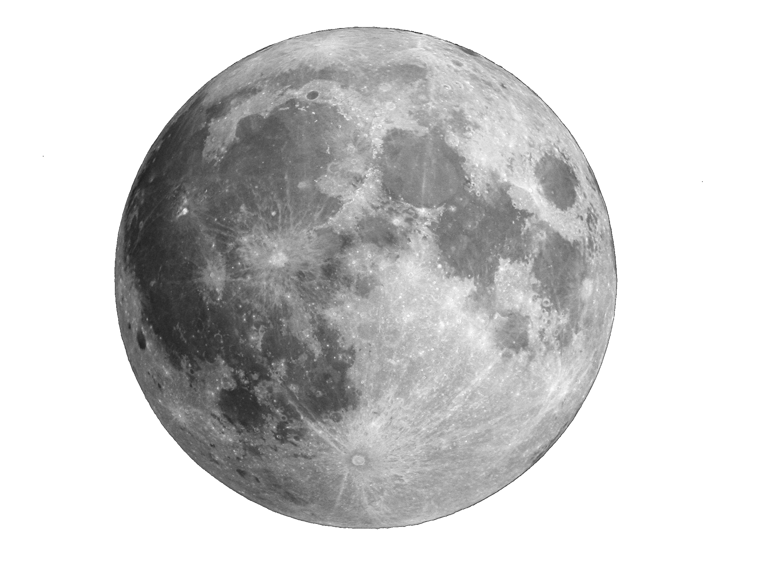
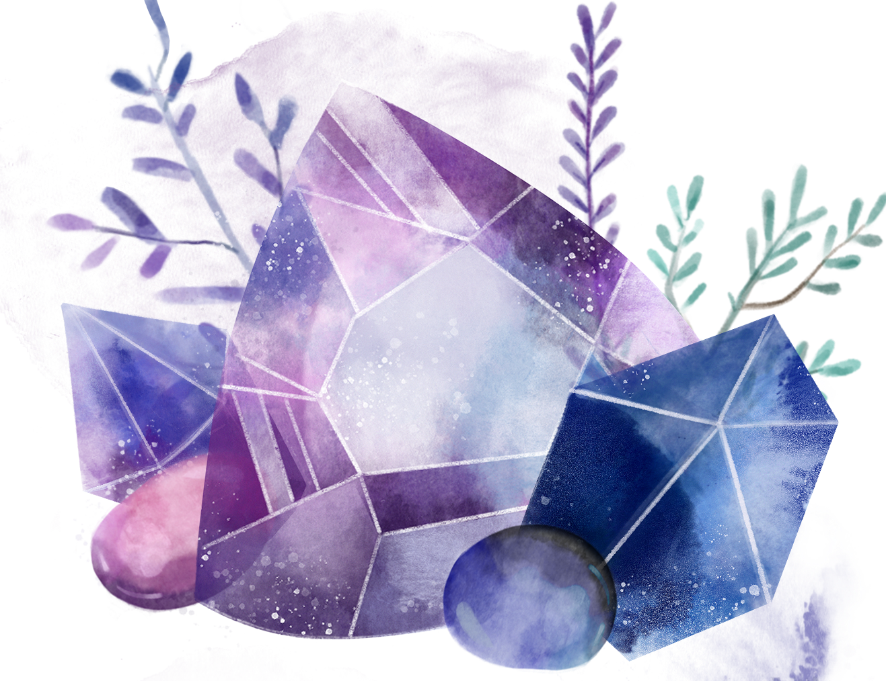
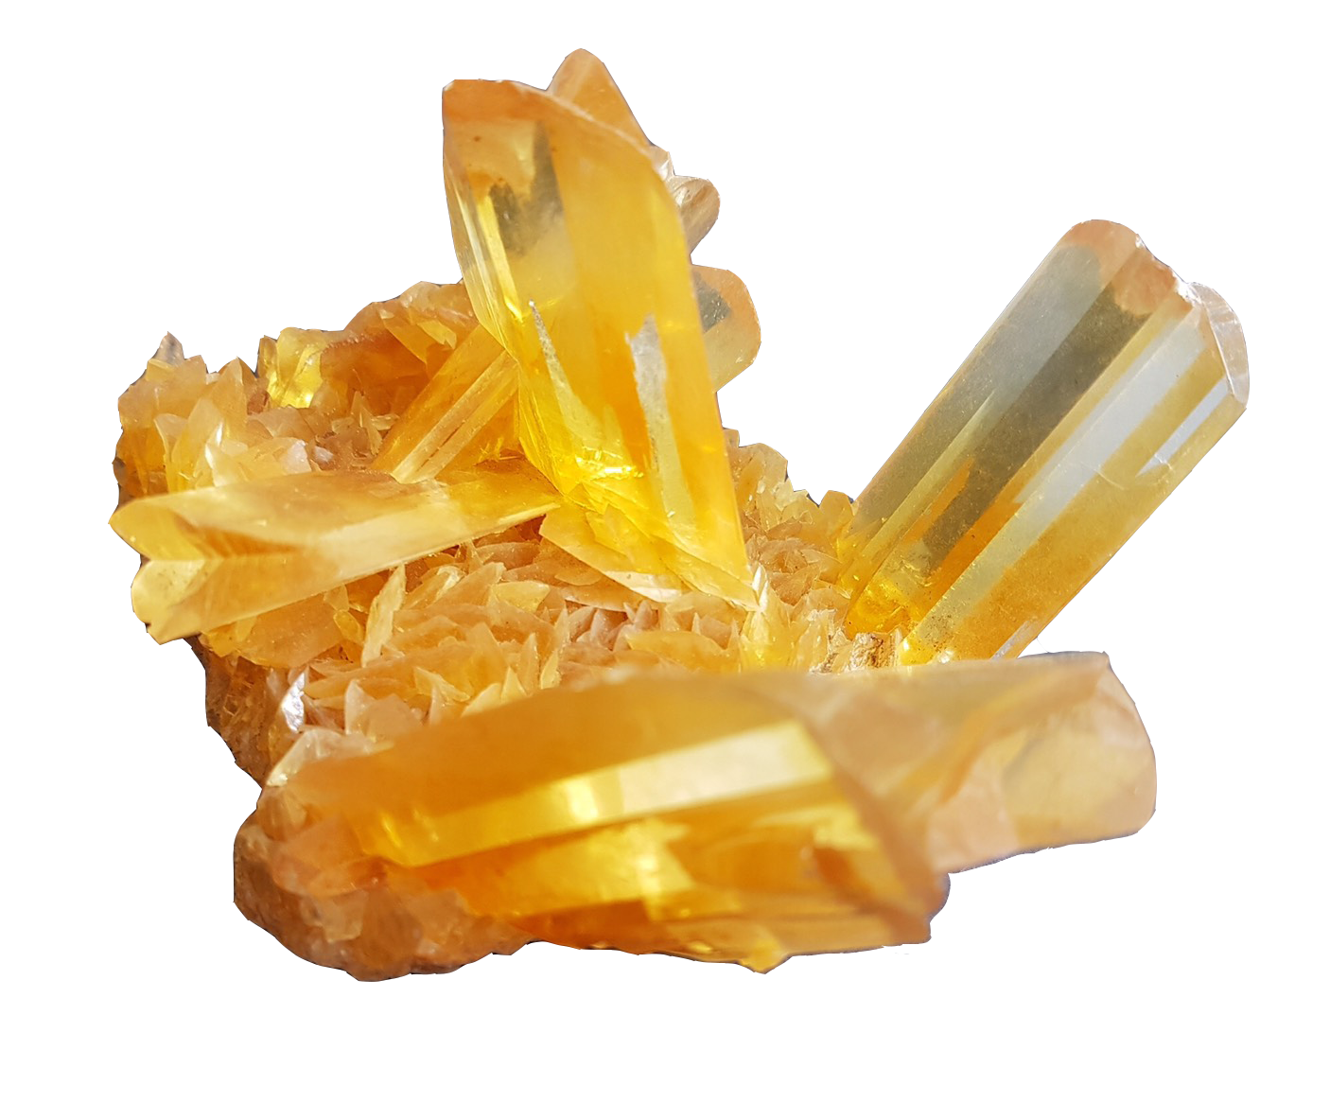
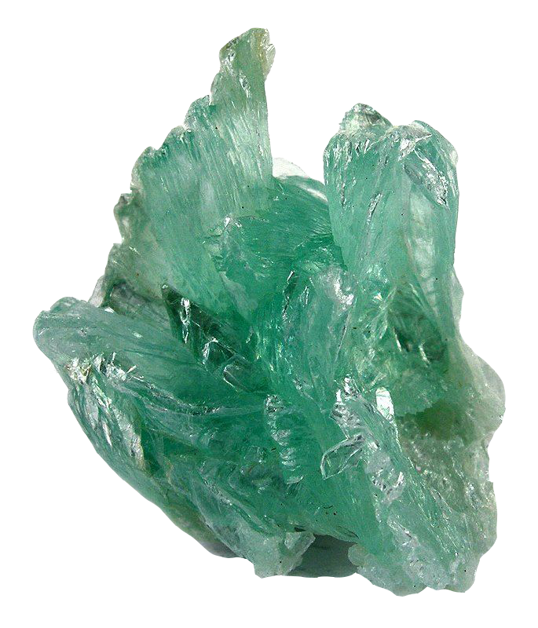
Mohs Scale Of Mineral Hardness

Slide 2
Mohs Scale Of Mineral Hardness

Slide 3
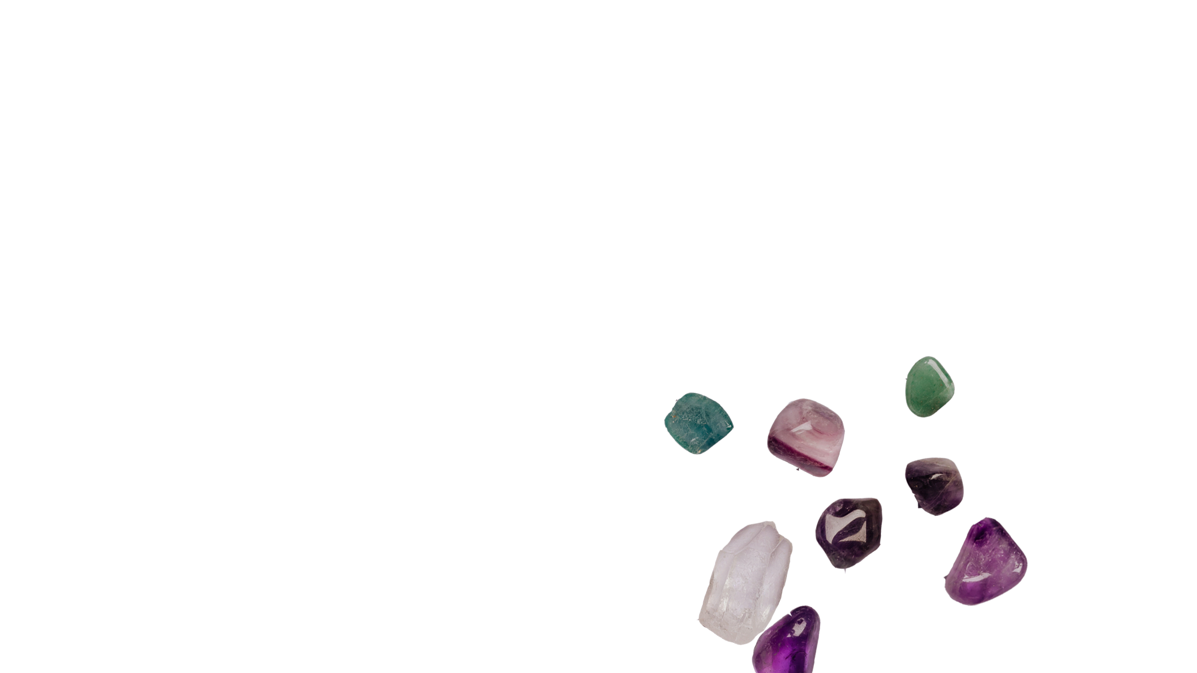
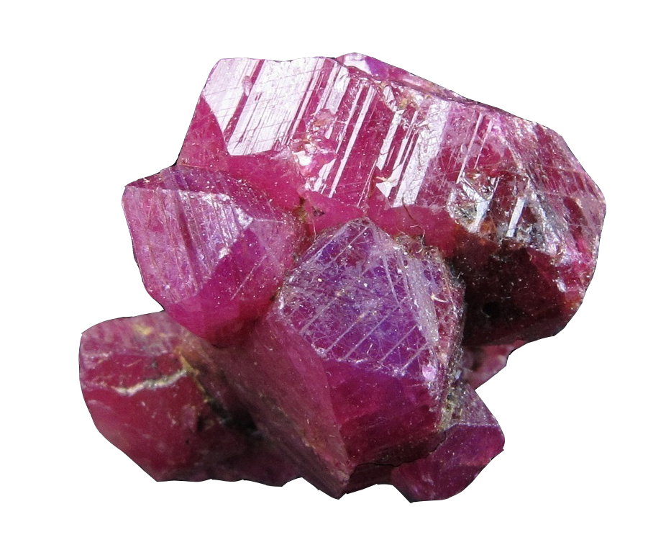
Mineral
แร่

Slide 4

แร่ที่แข็งที่สุด?

Slide 5

อะไรที่ใช้วัดความแข็งของแร่?

Slide 6

DEMO WEB

Slide 7

Technology
ใช้เทคโนโลยีภาษา HTML
ใช้เทคโนโลยีภาษา CSS
ใช้เทคโนโลยีภาษา JavaScript
Framework
Bootstrap คือ Frontend Framework ที่รวม HTML, CSS และ JS เข้าด้วยกันสำหรับพัฒนา Web ที่รองรับทุก Smart Device หรือ เรียกว่า Responsive Web หรือ Mobile First
GSAP (GreenSock Animation Platform) คือ อนิเมชั่นไลบรารี่เพื่อกำหนดรูปแบบการเคลื่อนไหวให้วัตถุต่าง ๆ ตัวไลบรารี่ถูกออกแบบมาให้ใช้ได้ในหลาย ๆ ภาษาโปรแกรมมิ่ง สำหรับการเขียนโปรแกรมบน HTML5 Canvas

Slide 8
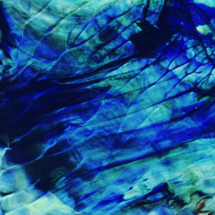
Challenge
ค้นหาข้อมูลและรูปแร่ต่างๆ
ออกแบบเว็บไซต์และทำภาพกราฟิคภายในเว็บไซต์
การทำหน้า Parallax
การทำ Transition Text โดยใช้ Framework GSAP
Scroll Snap ร่วมกับ Slide Section
ใช้ javascript ดึงข้อมูลไปแสดงใน Modal
Mini Game ทายระดับความแข็งของแร่

Slide 9

Result
ได้ความรู้จากการค้นคว้าข้อมูลเรื่องระดับความแข็งของแร่ทั้ง 10 ระดับ
ได้ฝึกทักษะการพัฒนาเว็บไซต์โดยใช้ frameworkต่างๆมาประยุกต์ใช้สร้างเว็บไซต์
ได้รับประสบการณ์ในการออกแบบและพัฒนาเว็บไซต์ร่วมกันเป็นทีม
รู้จักกับเครื่องมือพัฒนาเว็บไซต์มากยิ่งขึ้น
Notes:
ได้ความรู้จากการค้นคว้าข้อมูลเรื่องระดับความแข็งของแร่ทั้ง 10 ระดับ
ได้ฝึกทักษะการพัฒนาเว็บไซต์โดยใช้ frameworkต่างๆมาประยุกต์ใช้สร้างเว็บไซต์
ได้รับประสบการณ์ในการออกแบบและพัฒนาเว็บไซต์ร่วมกันเป็นทีม
รู้จักกับเครื่องมือพัฒนาเว็บไซต์มากยิ่งขึ้น

Slide 10
Goal
เพื่อให้เล็งเห็นถึงความสำคัญของการค้นพบแร่ของมวลมนุษยชาติ อันซึ่งเป็นประโยชน์ต่อมนุษย์ในหลายๆด้านไม่ว่าจะเป็นด้านอุตสาหกรรมการก่อสร้าง อุตสาหกรรมเครื่องสำอาง อุตสาหกรรมกระจกและเลนส์ เครื่องปั้นดินเผา รวมถึงอุตสาหกรรมเครื่องประดับ และเพื่อให้ความรู้เกี่ยวกับแร่ คุณสมบัติแร่ ประโยชน์ของแร่ และมาตราความแข็งเพื่อวัดความทนทานของแร่
Notes:
ได้ความรู้จากการค้นคว้าข้อมูลเรื่องระดับความแข็งของแร่ทั้ง 10 ระดับ
ได้ฝึกทักษะการพัฒนาเว็บไซต์โดยใช้ frameworkต่างๆมาประยุกต์ใช้สร้างเว็บไซต์
ได้รับประสบการณ์ในการออกแบบและพัฒนาเว็บไซต์ร่วมกันเป็นทีม
รู้จักกับเครื่องมือพัฒนาเว็บไซต์มากยิ่งขึ้น

Slide 11
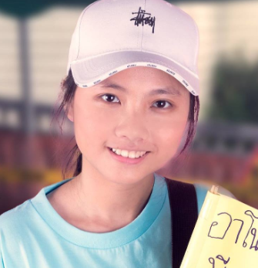
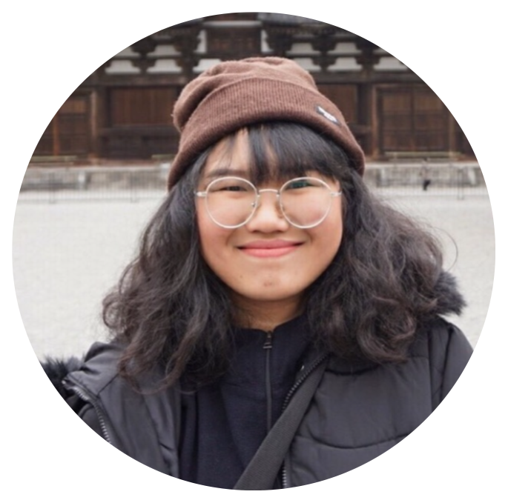
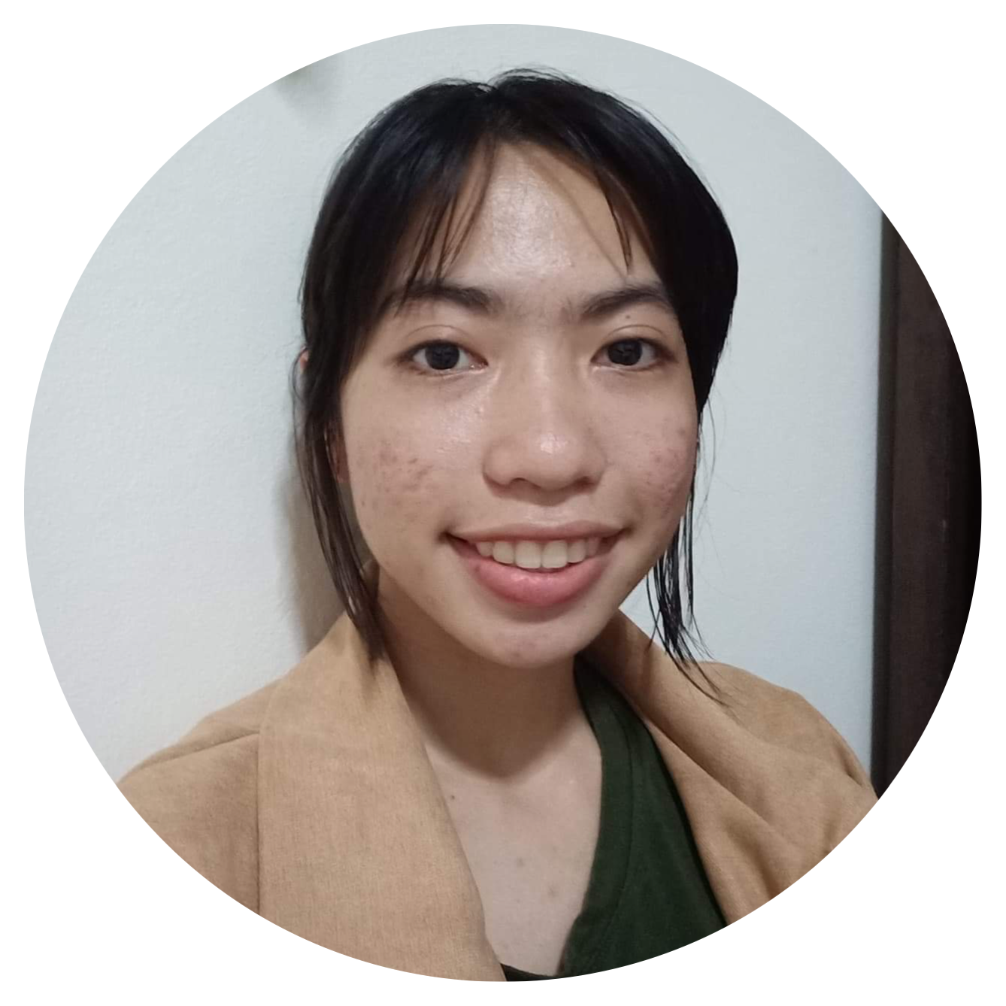
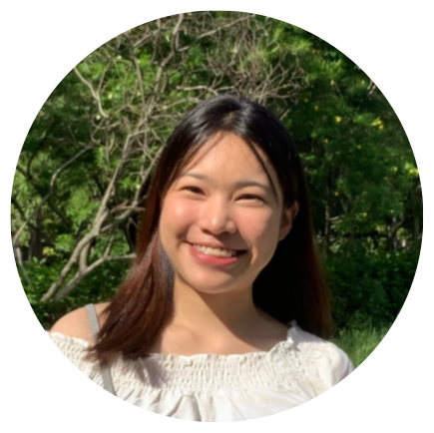
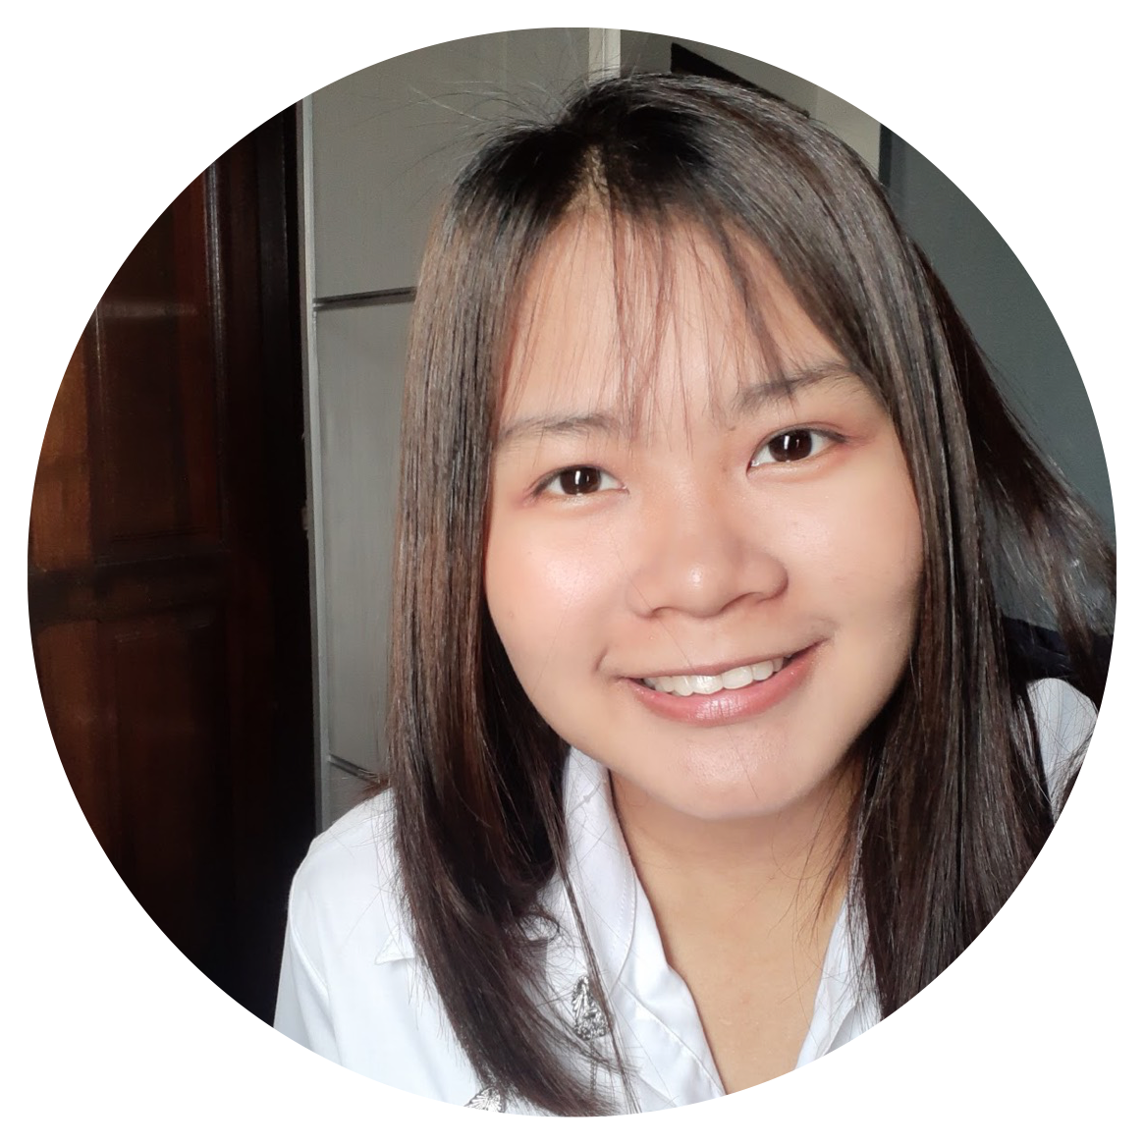
Member
Nichanan
Sakornnoi
Nichapat Kachacheewa
Sunisa
Janbang
Wipawapat
Hongsing
Araya
Thongleg
Notes:
ได้ความรู้จากการค้นคว้าข้อมูลเรื่องระดับความแข็งของแร่ทั้ง 10 ระดับ
ได้ฝึกทักษะการพัฒนาเว็บไซต์โดยใช้ frameworkต่างๆมาประยุกต์ใช้สร้างเว็บไซต์
ได้รับประสบการณ์ในการออกแบบและพัฒนาเว็บไซต์ร่วมกันเป็นทีม
รู้จักกับเครื่องมือพัฒนาเว็บไซต์มากยิ่งขึ้น

